Slide 1


Proyectos Productivos con Enfoque Bajo en Emisiones en la Región San Martín.
Dirección Regional de Agricultura San Martín

Slide 2

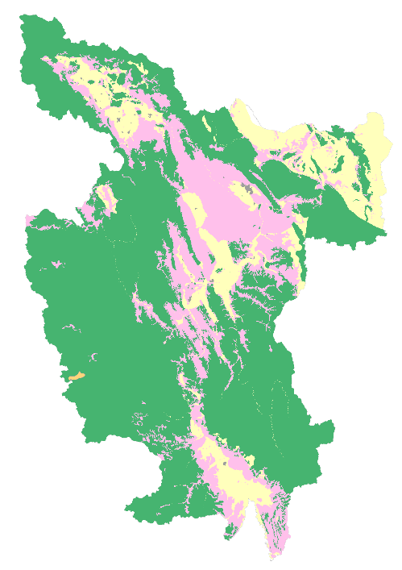




Política Territorial Regional - PTR
Ordenanza Regional 15-2012-GRSM
P1
El Territorio y sus potencialidades
P2
Gobernanza de la Gestión Territorial para el Desarrollo Humano Sostenible
Tecnologías Limpias
Identidad Cultural
Ambiental
Participación ciudadana
Económico
Social
Zonificación Ecológica Económica - ZEE
Inversiones
65%
Zonas de Protección
20%
Zonas de Recuperación
14%
Zonas Productivas
Gran Pajaten
Zonas de Tratamiento Especial
1%
Zonas de vocación urbano/rural
Político
DESARROLLO TERRITORIAL SOSTENIBLE

Slide 3

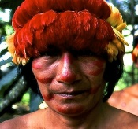
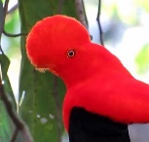


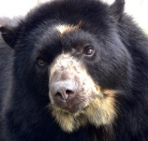
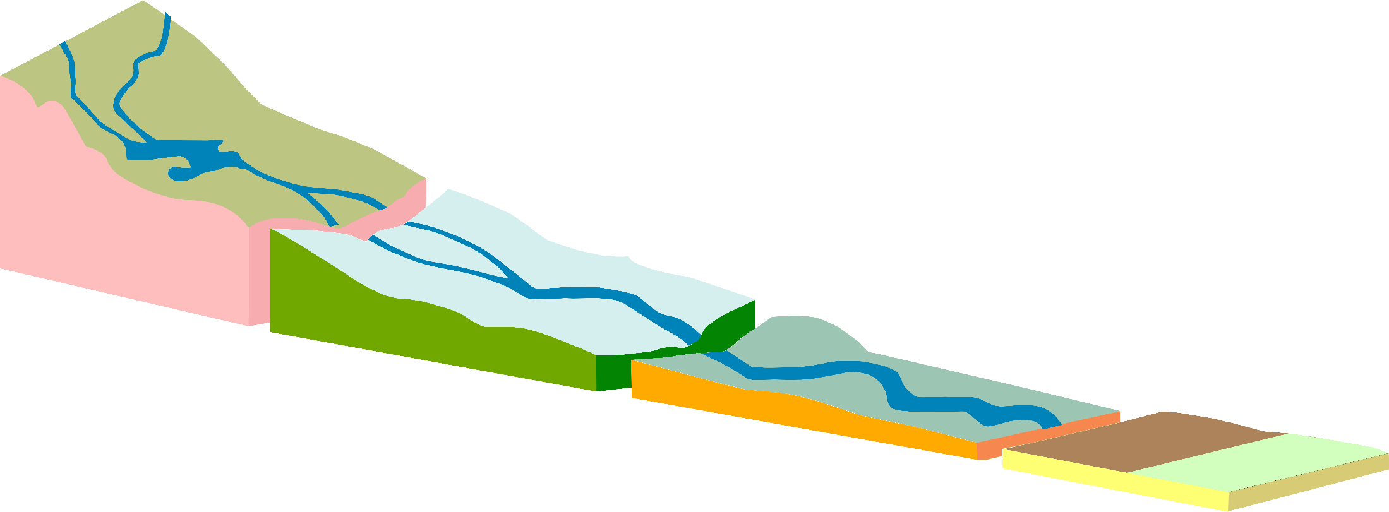
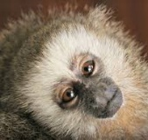

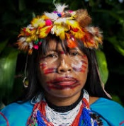

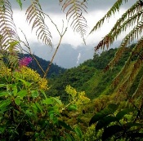
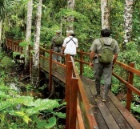



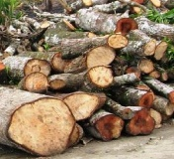
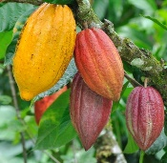
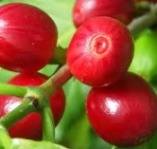
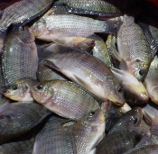
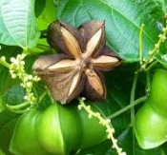


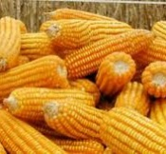
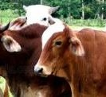


Gestión del desarrollo económico sostenible
Territorio: 5´179,642 Hectáreas
ZEE SM
CAPUSO
El Territorio es APTO para…
Capacidad de uso mayor del suelo
Zonificación Forestal - ZF
Protección RR.NN.
Ordenamiento Forestal
Zonificación Agro Ecológica - ZAE
Concesiones de conservación
Destinos turísticos.
Concesiones forestales
Contratos de Cesión en Uso
Sistemas agroforestales
Destinos turísticos
Ordenamiento Agroterritorial
Investigación, desarrollo e innovación I+D+I
Sistemas agroforestales
Reconversión de cultivos
Enfoque de cadena de valor (cultivos y crianzas)
Industrialización.
Vías de acceso
Destinos turísticos
1%
X
70%
F
15%
3´619,876 Ha
Tierras para Protección
825,982 Ha
Forestal
C
8%
A
4%
415,853 Ha
Cultivos Permanentes
2%
Perú al 2030
P
30%
198,434 Ha
Cultivos en limpio
GEI
93,851 Ha Pastos

Slide 4

























Planeamiento Estratégico
del Desarrollo Económico Regional
Políticas de Estado
Plan Bicentenario al 2021
Política Territorial Regional
Plan de Desarrollo Concertado Regional
Plan Estratégico Institucional
Programación Multianual de Inversiones
Lineamientos Estratégicos para la Promoción de Desarrollo Económico Bajo en Emisiones en la Región San Martín
1
2
3
4
5
6
7
INSTITUCIONALIDAD PARA EL DESARROLLO TERRITORIAL SOSTENIBLE
INSERCIÓN Y POSICIONAMIENTO A MERCADOS DIFERENCIADOS MARCA CERTIFICADORA
PRODUCTIVIDAD Y COMPETITIVIDAD
PROTEGER, MONITOREAR Y VALORAR LOS BOSQUES
FORTALECIMIENTO DE LA ASOCIATIVIDAD
PROMOCIÓN DE LA INVERSIÓN PRIVADA SOSTENIBLE
SISTEMA FINANCIERO REGIONAL
Uso responsable del territorio, mayores ingresos y mejor calidad de vida
Revolución Productiva

Slide 5
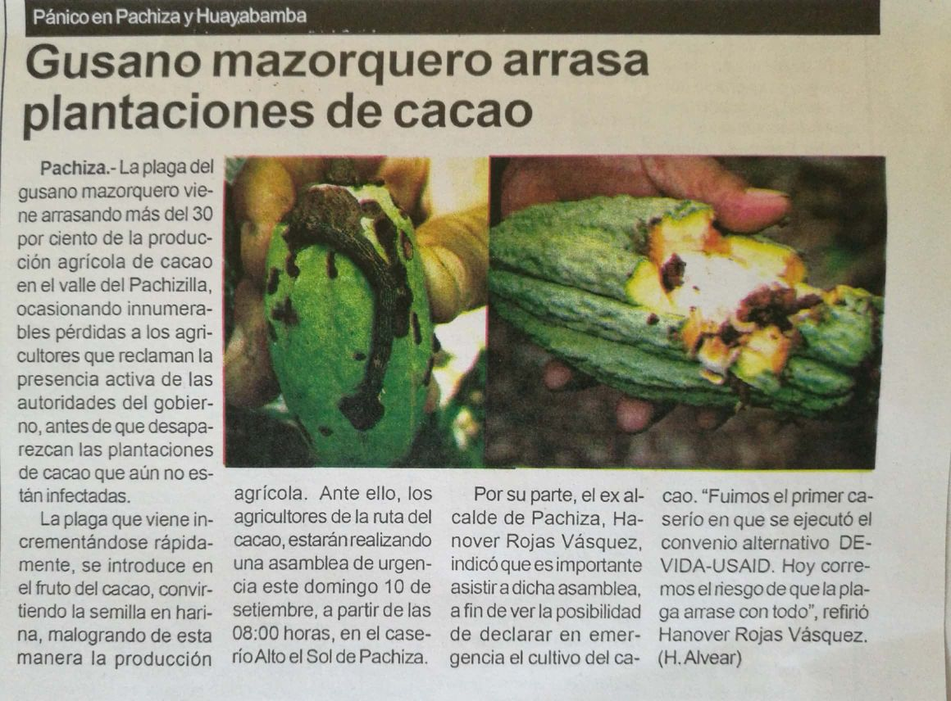
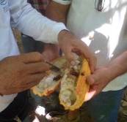
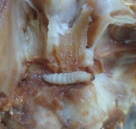
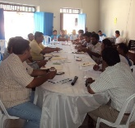
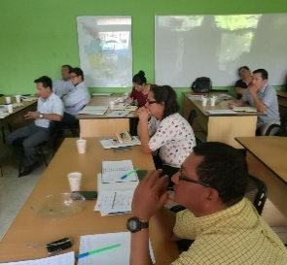

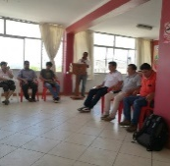
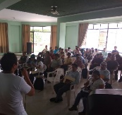
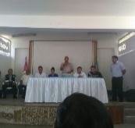
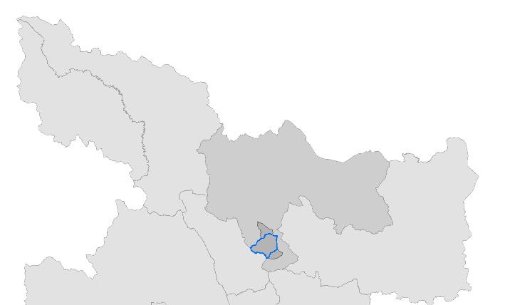
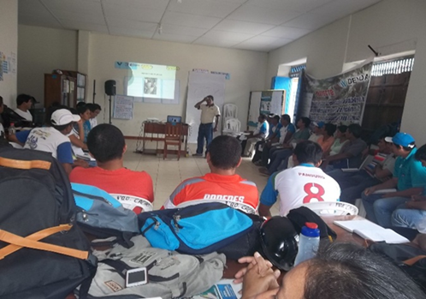
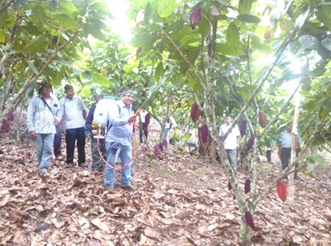
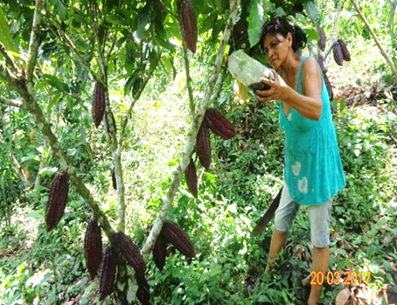
Institucionalidad
1
para Desarrollo Económico Sostenible
Poder Ejecutivo/Gobierno Nacional/Consejo de Ministros
Nivel Nacional
MINAGRI
MINCETUR
MINPRO
MINEM
Comité de Gestión Regional Agraria - CGRA
Plaga Mazorquero
Gobierno Regional de San Martín - GRSM
Nivel Regional
Cacao
Agencia Regional de Desarrollo
Gerencia Regional de Desarrollo Económico - GRDE
OPIPS
PEHCBM
ARA
GRDS
DRASAM
DIRCETUR
DIREPRO
DREM
PEAM
GRI
Validación paquete técnico
Gerencias Territoriales
Mesa Técnica de Cacao
Mesa Técnica Regional por Cadena de Valor
COREMYPE
CORCYTEC
Agencia de Desarrollo Económico
Nivel Provincial
Municipalidades Provinciales
Asociaciones y representantes de la sociedad civil
COTEDETEP
Mariscal Cáceres
COTEDETEP
Tocache
COTEDETEP
Huallaga
Comité Técnico de Desarrollo Económico Territorial Provincial - COTEDETEP
Comité de Gestión de Destino Turístico
Municipalidades Distritales
Asociaciones y representantes de la sociedad civil
Nivel Distrital
Comité Técnico de Desarrollo Económico Territorial Distrital - COTEDETED
9 CP
1 JVC Bosalao
Junta Vecinal Comunal – JVC
Lamas 3 microcuencas (Carañayacu, Talliquiwi, y Bosalao) del Shitariyacu
Nivel Comunal
Comité Técnico De Desarrollo Económico Territorial Comunal

Slide 6
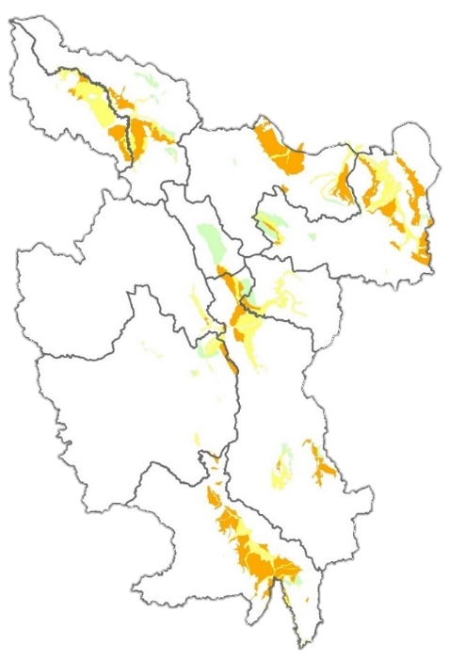
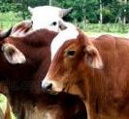
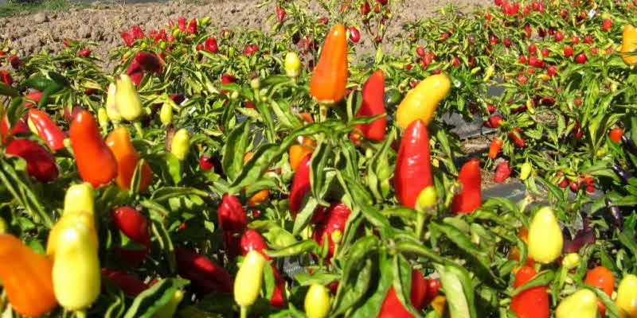
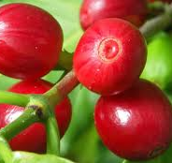
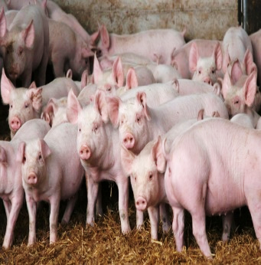
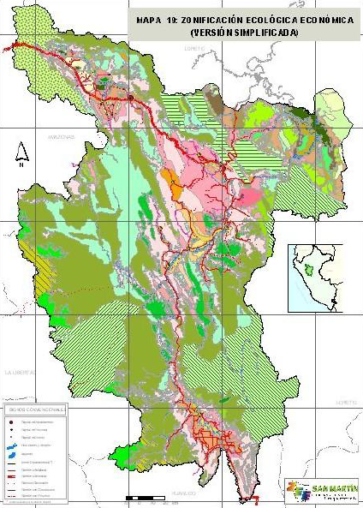
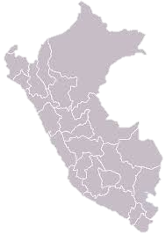
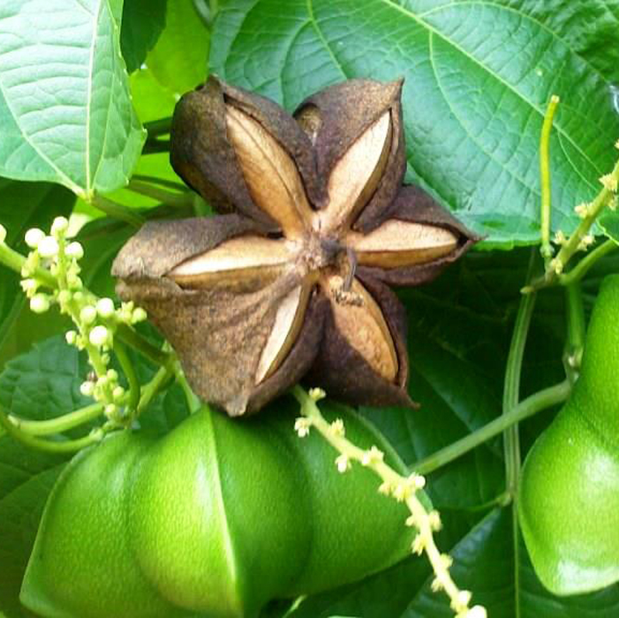

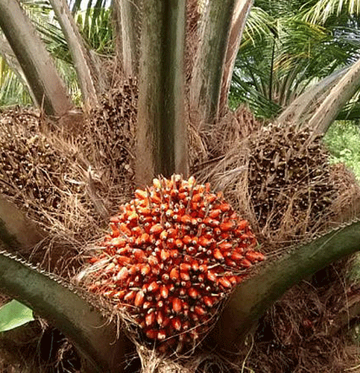
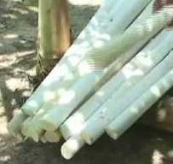
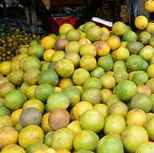
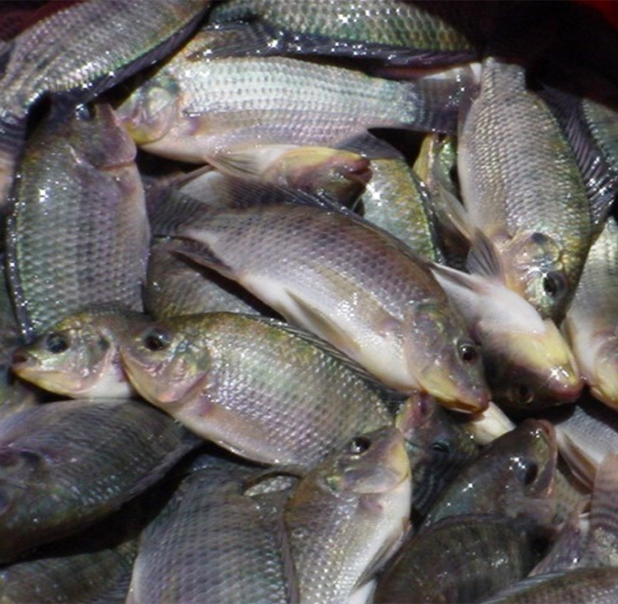




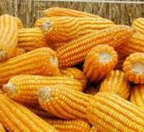
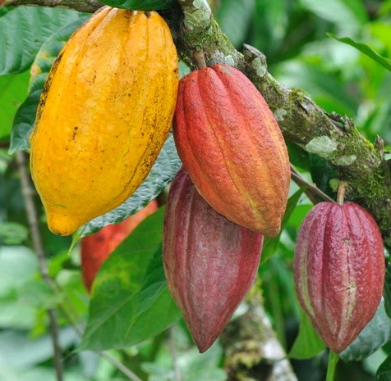

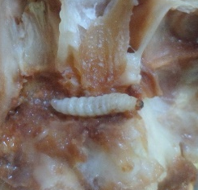

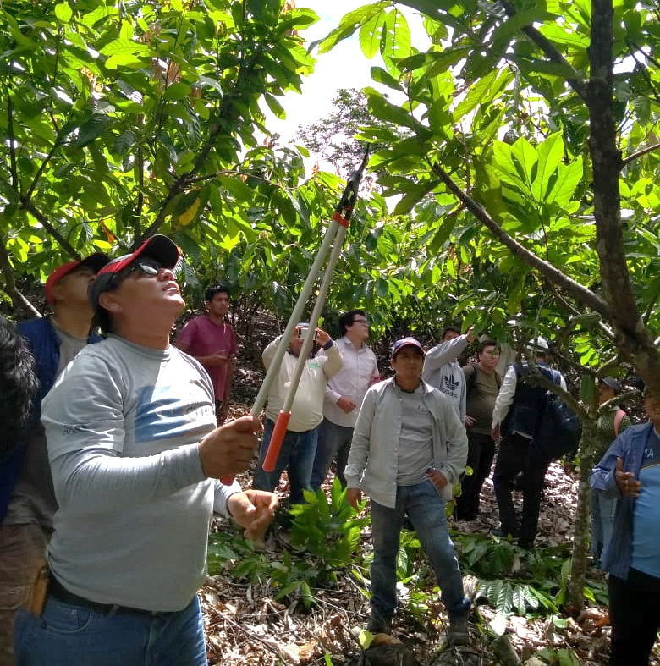
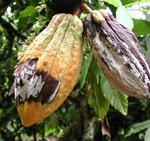
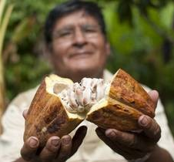



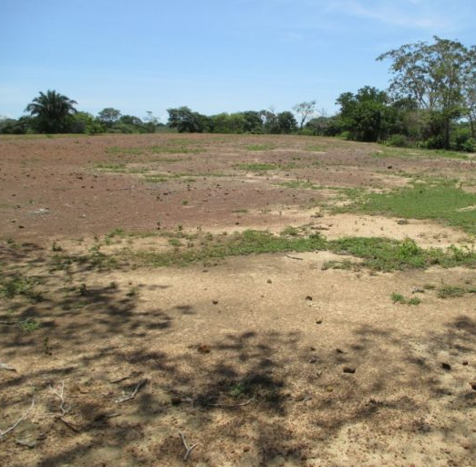

Importancia de conocer la aptitud de nuestros suelos
ZAE
Zonificación Agroecológica
ZEE San Martín
Zona Productiva
2016
2006
2007
2005
2009
Priorización Cadena de Valor
P. Agropecuaria
Cultivos en Limpio
Cultivos Permanentes
ZEE Prov. Tocache
ZEE Alto Mayo
ZEE Prov. Picota
ZEE Sub C. Cumbaza
- Incidencia
Plagas y enfermedades
+ Resistencia
Cambio Climático
- Costos
en insumos
CAPUSO
+ Productividad
14%
y producción
+ Calidad
cultivo
- Presión
1%
en bosques
70%
15%
- Degradación
2%
en los suelos
8%
4%

Slide 7



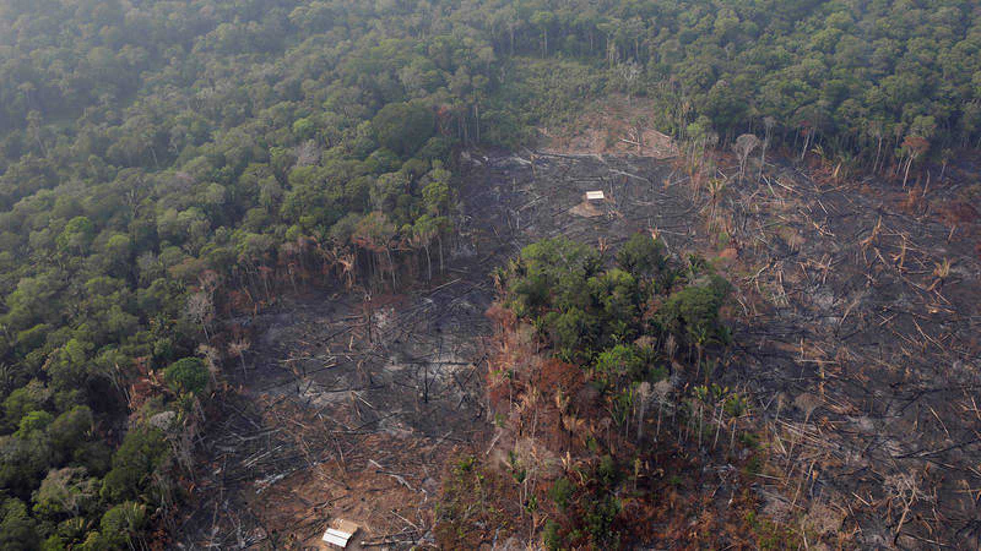


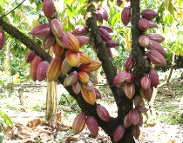
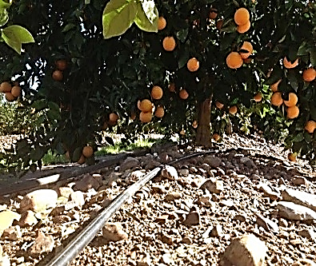











PROYECTOS DE INVERSIÓN PÚBLICA EN EJECUCIÓN
4
PRODUCTIVIDAD Y COMPETITIVIDAD
Políticas
Planes
Estrategias
Desarrollo Sostenible
GRI
GRDE
Intervención Diferenciada
GRDS
PEAM
PEHCBM
GRDE
ARA
Región San Martín 5´179,642 Ha

Slide 8






Intervención en zonas potenciales
Identificación de 30 cultivos óptimos en el territorio, según condiciones y requerimientos edafoclimaticos

Slide 9










Promoción de sistemas agroforestales en cultivos
4,820 Ha
Contribución a reducir los GEI y la Deforestación
Certificación de Origen (ARA)
Beneficios maderables
Beneficios ecosistémicos
Perú al 2030
fuente: PIP “Recuperación del servicio ecosistémico de control de la erosión del suelo en 14 zonas degradadas de la región San Martín” Cod. N° 346491
GEI
30%

Slide 10




















Articulación con las instituciones de Investigación
“Validación técnica y económica de métodos para el control de las principales plagas y enfermedades del cultivo de cacao con énfasis en Carmenta Sp en la región San Martín”
“Campañas fitosanitarias para el control de plagas articulado con SENASA y la Mesa Técnica Regional, con énfasis en la mosca de la fruta”
“Estrategias biológicas de reducción de cadmio en suelo y plantas de cacao”

Slide 11











Fortalecimiento de la asociatividad
7
Redes Agroindustriales
Consorcios
Central de cooperativas
Alianzas Comerciales
COOPERATIVAS
EMPRESAS
COMITES
ASOCIACIONES
Oportunidades y problemáticas
GRDE
Articulación
Escenario 1
Escenario 2
Escenario 3
Convocatoria
Identificación
Municipalidades

Slide 12
























Inserción y posicionamiento
2
a mercados diferenciados
Atributos:
Bajo en emisiones
No vinculado a actividades ilegales
Innovadores
Estándares de calidad
Ordenanza Regional N° 007 – 2016-GRSM/CR
Registrado en
Usuarios
Cooperantes Internacionales
ICRAF
Construcción de Estrategia para el Desarrollo rural bajo en Emisiones
Desarrollo de Paisaje sostenible en Huayabamba
Desarrollo de Estándares de Paisaje sostenible en Lamas
Desarrollo de Paisaje sostenible en BPAM

Slide 13

GRACIAS POR SU ATENCION
Ing. Daniel Vásquez Cenepo
Dirección Regional de Agricultura
Gobierno Regional San Martín

